Slide 1
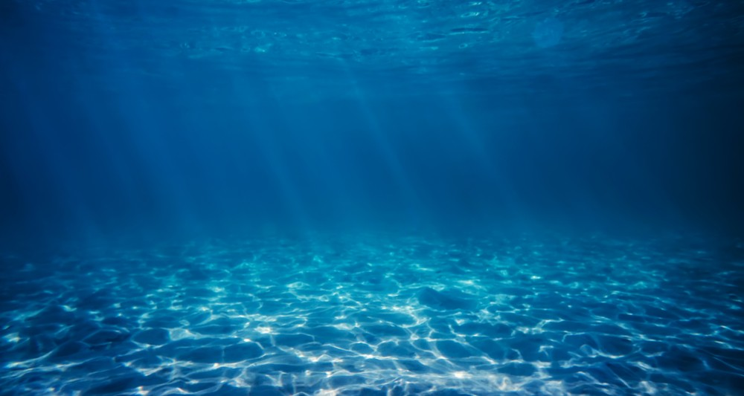
Séance 3: :
Les petits des animaux

Slide 2
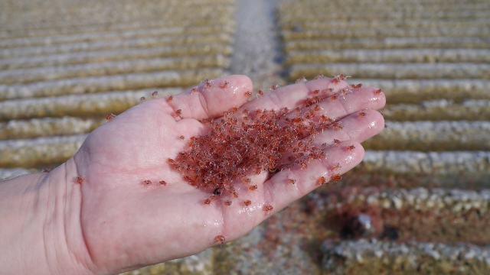
Comment sont nés les bébés crabes?

Slide 3
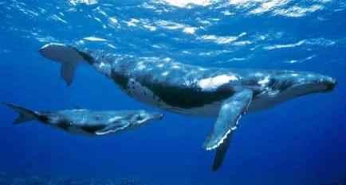
Comment sont nés les bébés baleines?

Slide 4
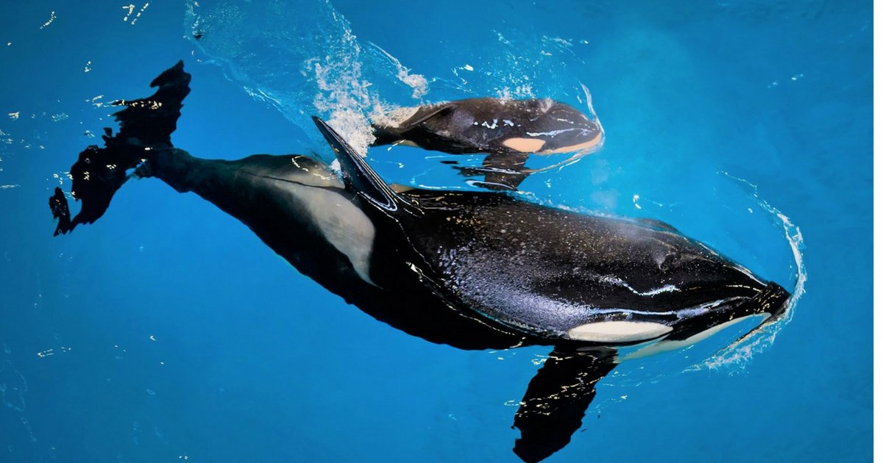
Comment sont nés les bébés orques?

Slide 5
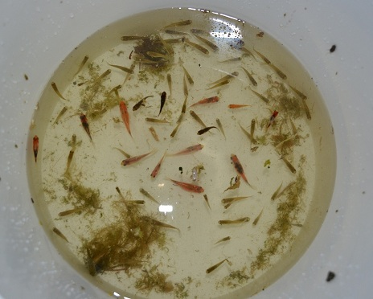
Comment sont nés les bébés poissons?

Slide 6
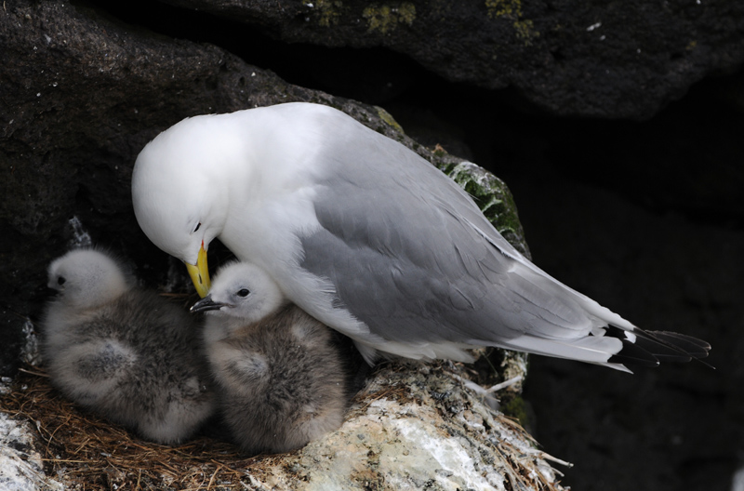
Comment sont nés les bébés mouettes?

Slide 7
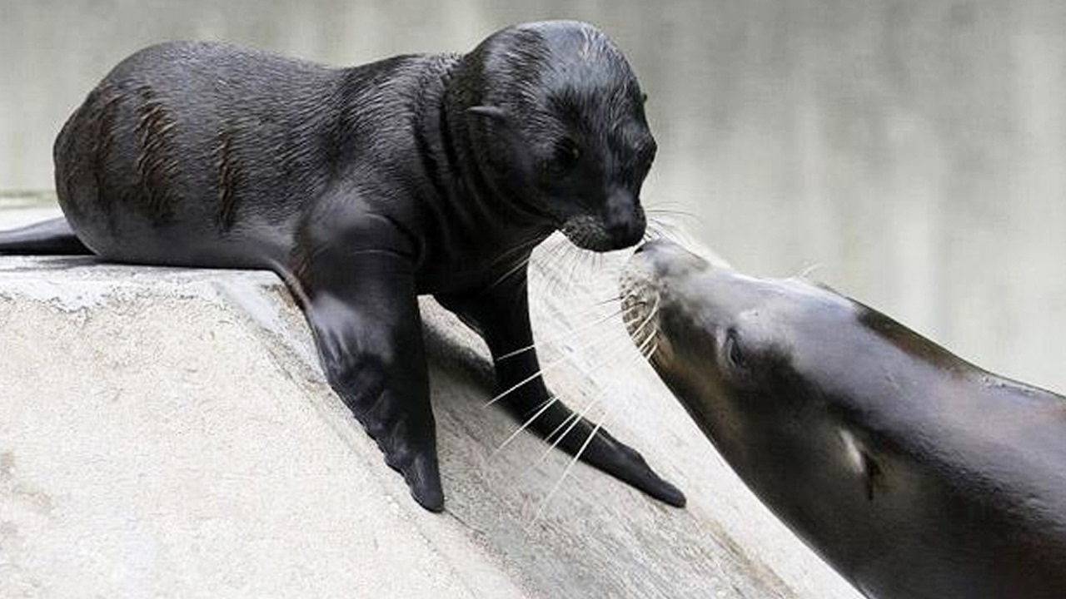
Comment sont nés les bébés otaries?

Slide 8
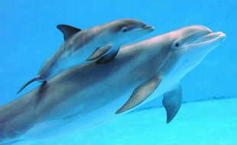
Comment sont nés les bébés dauphins?

